Slide 1

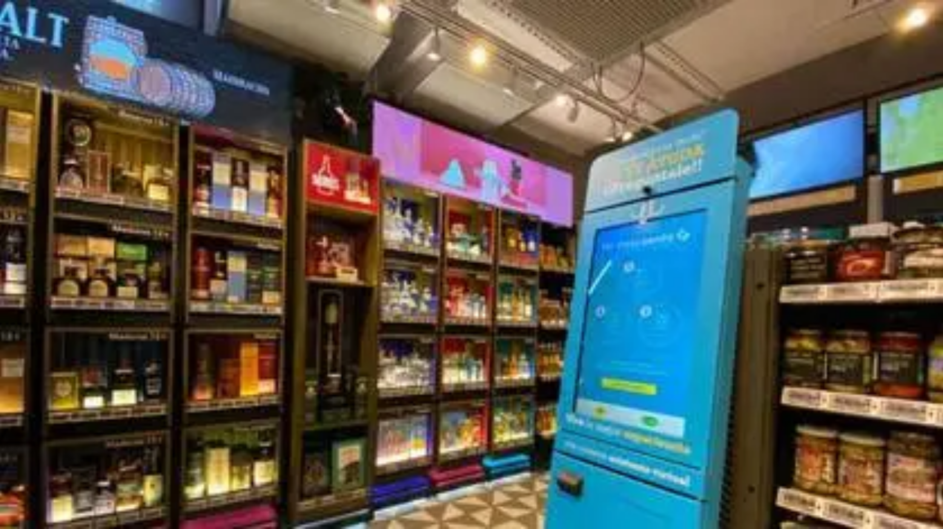






Tienda Aurelion
Proyecto Demo 2
por Carolina Veloso
Sistema de IA para Supermercados
Análisis de Datos
Operaciones Inteligentes
Experiencia de Cliente

Slide 2












Visión General del Proyecto Aurelion
Componentes Principales
Sistema de Gestión y Análisis
Un sistema innovador que utiliza inteligencia artificial para simular y optimizar la gestión de un supermercado.
Conjuntos de Datos Sintéticos
Desarrollados limpios y estructurados, incluyendo productos, clientes y registros de ventas.
Basado en datos sintéticos que modelan productos, clientes y ventas, proporcionando un entorno práctico para aplicar técnicas de análisis de datos.
Programa Interactivo en Python
Interfaz con menú interactivo para explorar datos y realizar análisis complejos.
Objetivo Principal
Proporcionar una aplicación práctica y consistente para técnicas de análisis de datos, especialmente en entornos educativos.
Análisis Estadístico y Visualización
Estadísticas descriptivas, identificación de distribuciones, análisis de correlación y detección de valores atípicos.
Potenciación con IA
Comparación con sistemas tradicionales demostrando ventajas significativas en la predicción de crecimiento.
2/10

Slide 3












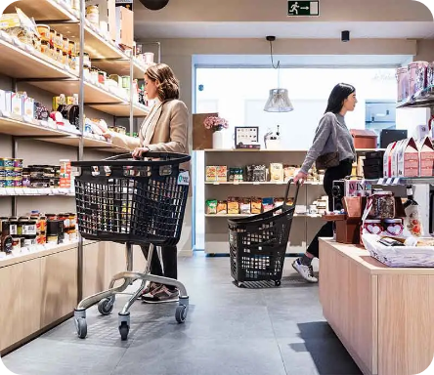




Problemática y Solución Innovadora
Problemática
Solución Innovadora
En la actualidad, existe una falta de escenarios prácticos y consistentes para aplicar técnicas de análisis de datos en entornos educativos.
Desarrollo de una solución integral basada en inteligencia artificial para simular y analizar un entorno retail.
Conjuntos de datos sintéticos limpios y estructurados que simulan productos, clientes y ventas.
Contexto Específico
Especialmente en el sector retail, donde se necesita simular ambientes de tiendas con datos de productos, clientes y ventas.
Programa interactivo en Python con menú para explorar datos y realizar análisis.
Funcionalidades de análisis estadístico, identificación de distribuciones, correlaciones y visualización gráfica.
Impacto
Esta limitación restringe las oportunidades para estudiantes y profesionales de practicar habilidades de análisis de datos en un contexto empresarial real.
Potenciación con IA que demuestra ventajas significativas en la predicción de crecimiento frente a sistemas tradicionales.
3/10

Slide 4









Arquitectura de Datos del Sistema
El sistema utiliza tres conjuntos de datos principales que están limpios y estructurados para análisis.
Productos
Clientes
Ventas
100 registros
100 registros
343 registros
Campos:
Campos:
Campos:
ID (numérico)
ID (numérico)
ID (numérico)
Nombre (texto)
Edad (ratio)
ID Producto (numérico)
Categoría (nominal)
Género (nominal)
ID Cliente (numérico)
Precio (ratio)
Ubicación (nominal)
Cantidad (ratio)
Inventario (ratio)
Fecha (ordinal)
Monto Total (ratio)
4/10

Slide 5






Arquitectura de Datos del Sistema
El sistema utiliza tres conjuntos de datos principales que están limpios y estructurados para análisis.
Relaciones entre Conjuntos
Escalas de Medida
Los conjuntos de datos están relacionados a través de claves foráneas:
Nominal
Ordinal
Ratio
Categoría
Fecha
Precio
Ventas se relaciona con Productos y Clientes
Género
Inventario
Ubicación
Edad
Los datos están limpios, sin duplicados
Cantidad
Monto Total
4/10

Slide 6












Metodología de Análisis con IA
La metodología de análisis implementada en el Proyecto Aurelion utiliza técnicas avanzadas de inteligencia artificial y estadística para extraer insights valiosos de los datos del supermercado.
Datos Sintéticos
Procesamiento
Análisis
Visualización
Insights
Estadísticas Descriptivas
Identificación de Distribuciones
Se calcularon estadísticos básicos como media, desviación estándar y rango para variables clave:
Se utilizó la prueba Shapiro-Wilk para determinar los tipos de distribución:
Productos: precio promedio $3,947, inventario medio 50
Productos: distribución uniforme (no normal), p<0.05
Clientes: edad promedio 43 años (rango 18-70)
Clientes: distribución normal, p>0.05
Ventas: cantidad promedio 5 unidades, monto total con desviación de $1,200
Ventas: distribución con sesgo positivo
Aproximadamente 5-10% de los datos mostraron valores atípicos
5/10

Slide 7





Metodología de Análisis con IA
La metodología de análisis implementada en el Proyecto Aurelion utiliza técnicas avanzadas de inteligencia artificial y estadística para extraer insights valiosos de los datos del supermercado.
Datos Sintéticos
Procesamiento
Análisis
Visualización
Insights
Análisis de Correlación
Detección de Valores Atípicos
Se analizó la relación entre variables clave:
Se implementó el método IQR (Rango Interquantil) para detectar anomalías:
Precio vs. Cantidad Vendida: correlación negativa (-0.3)
Productos de alto precio: valores por encima de $600
Edad vs. Total Consumido: correlación positiva (0.2)
Transacciones extremas: montos por encima de $3,000
Aproximadamente 5-10% de los datos mostraron valores atípicos
5/10

Slide 8




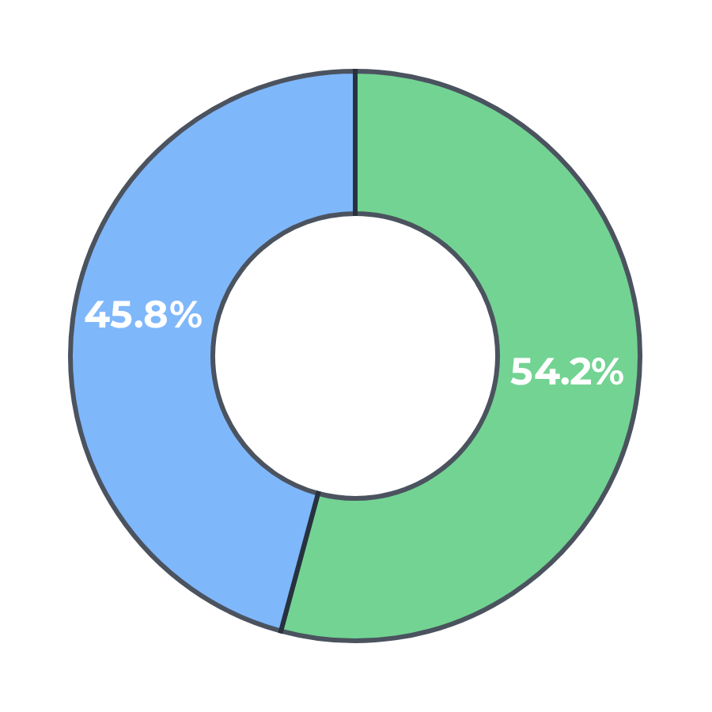







Resultados Clave del Negocio
Distribución de Ingresos por Categoría
Ventas Totales
$2,651,417
Limpieza: 54.2%
Mayor fuente de ingresos del supermercado
Ingresos totales generados
$1,436,281.00
Alimentos: 45.8%
Segunda categoría importante
Promedio de ventas: $7,730
$1,215,136.00
Insights Clave
Los productos de limpieza representan una fuente de ingresos significativamente mayor que los alimentos, lo que sugiere una demanda más alta o un mayor margen de ganancia en esta categoría.
Total de transacciones: 343
6/10

Slide 9






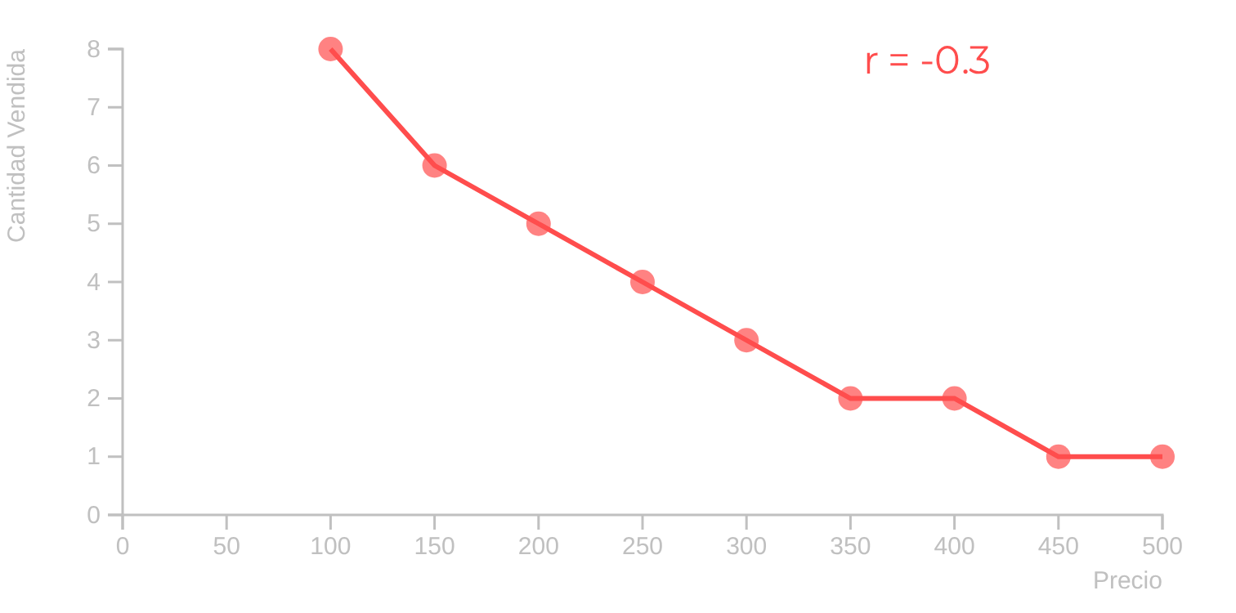

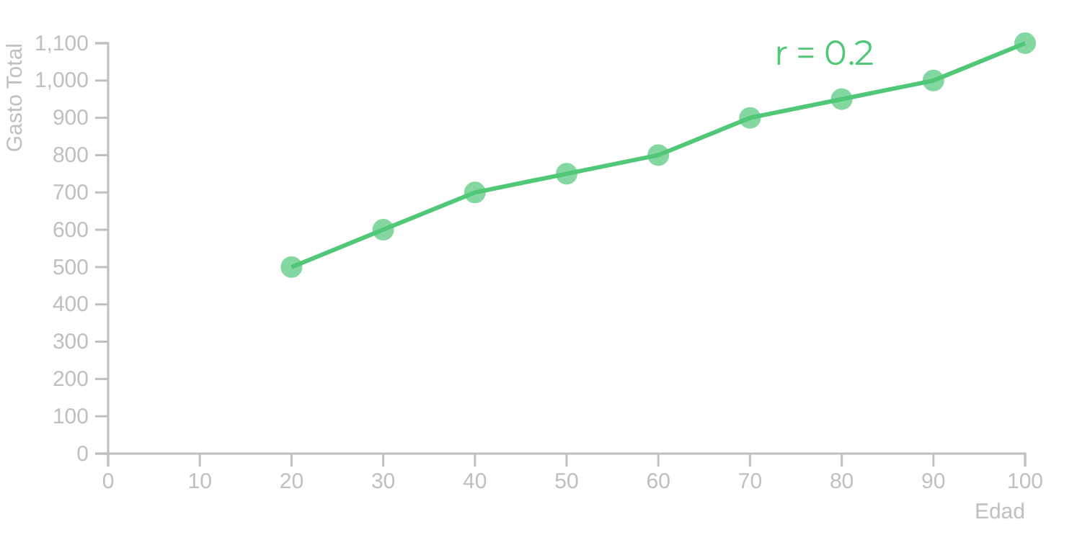




Análisis Predictivo y Correlaciones
Correlación Negativa
Correlación Positiva
Precio vs. Cantidad Vendida
Edad del Cliente vs. Gasto Total
Correlación de -0.3 indica que los productos con precios más altos tienden a tener menos ventas.
Correlación de 0.2 indica que los clientes más viejos tienden a gastar más dinero.
Esto confirma la sensibilidad de los clientes al precio y la importancia de establecer precios estratégicos.
Esta correlación proporciona una base para estrategias de segmentación por edad y marketing personalizado.
Insights: La optimización de precios puede tener un impacto significativo en las ventas de volumen.
Insights: El enfoque en clientes experimentados puede ser beneficioso para aumentar el gasto promedio.
7/10

Slide 10




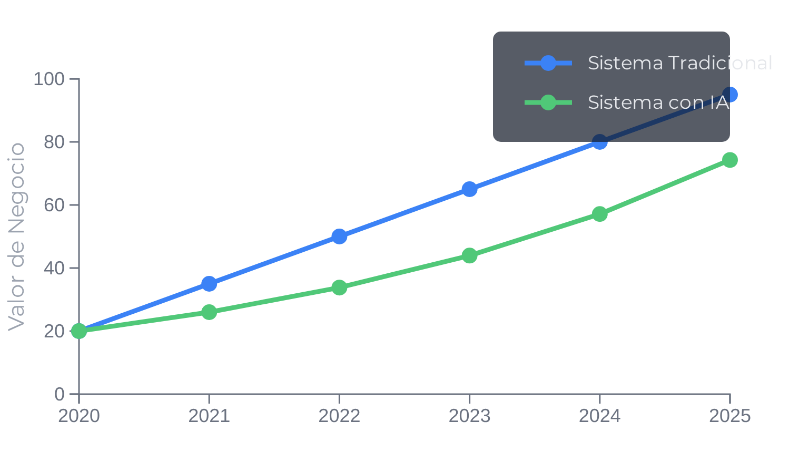





Ventaja Competitiva de la IA
Ventajas Competitivas
Comparación de Sistemas
Nuestra investigación demuestra que los sistemas de inteligencia artificial ofrecen una ventaja significativa en comparación con los métodos tradicionales.
Mayor Capacidad de Predicción
Los modelos de IA analizan patrones complejos que los sistemas tradicionales no pueden detectar, permitiendo predicciones de crecimiento más precisas.
Tomada de Decisiones Informada
La IA proporciona insights basados en datos para tomar decisiones estratégicas sobre productos, inventario y marketing.
Mejora la Experiencia del Cliente
Los sistemas de IA analizan comportamientos y preferencias para personalizar la experiencia del cliente y aumentar la lealtad.
Sistema Tradicional
Sistema con IA
8/10

Slide 11














Roadmap de Mejoras Futuras
Otras Mejoras Planificadas
Integración de Machine Learning
Análisis de Segmentación de Clientes
Implementación de modelos de machine learning para predicción de ventas, mejorando la precisión y eficiencia de las proyecciones.
Estudio más profundo del comportamiento y preferencias de diferentes grupos de clientes.
Sistemas de Recomendación Personalizados
Dashboards Dinámicos
Desarrollo de tableros interactivos con gráficos dinámicos que proporcionen insights de datos en tiempo real.
Desarrollo de sistemas basados en el historial de compras para impulsar las ventas y satisfacción del cliente.
Interfaz de Usuario Mejorada
Actualización de la interfaz para una experiencia más intuitiva y accesible para todos los usuarios.
Análisis de Series Temporales
Implementación de técnicas avanzadas de análisis de series temporales para comprender y predecir mejor las tendencias de ventas.
Todos los desarrollos futuros se basarán en el análisis de datos sintéticos actuales
9/10

Slide 12

















Conclusiones y Próximos Pasos
Impacto Transformador
Oportunidades de Escalabilidad
Mejora Significativa en la Toma de Decisiones
El proyecto Aurelion ofrece una base sólida para futuras expansiones y aplicaciones:
El sistema AI demostró ventajas competitivas significativas en la predicción de crecimiento en comparación con sistemas tradicionales.
Integración de modelos de Machine Learning para predicción de ventas
Desarrollo de visualizaciones interactivas más avanzadas
Optimización de Recursos
Análisis de series temporales para tendencias de ventas
Análisis detallado de ventas por categoría mostró que los productos de limpieza son la principal fuente de ingresos (54.2%), permitiendo una mejor gestión del inventario.
Implementación de sistemas de recomendación basados en historial de compras
Comprensión Profunda del Cliente
Camino hacia el Futuro:
Correlaciones identificadas entre edad y gasto total, así como análisis de valores atípicos, proporcionan insights valiosos para estrategias de marketing.
Desarrollo Actual
IA Avanzada
Red de Supermercados
Expansión Global
10/10

Slide 13
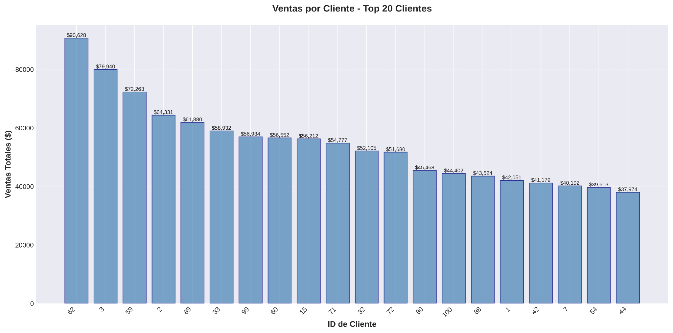
Gráficos del proyecto

Slide 14
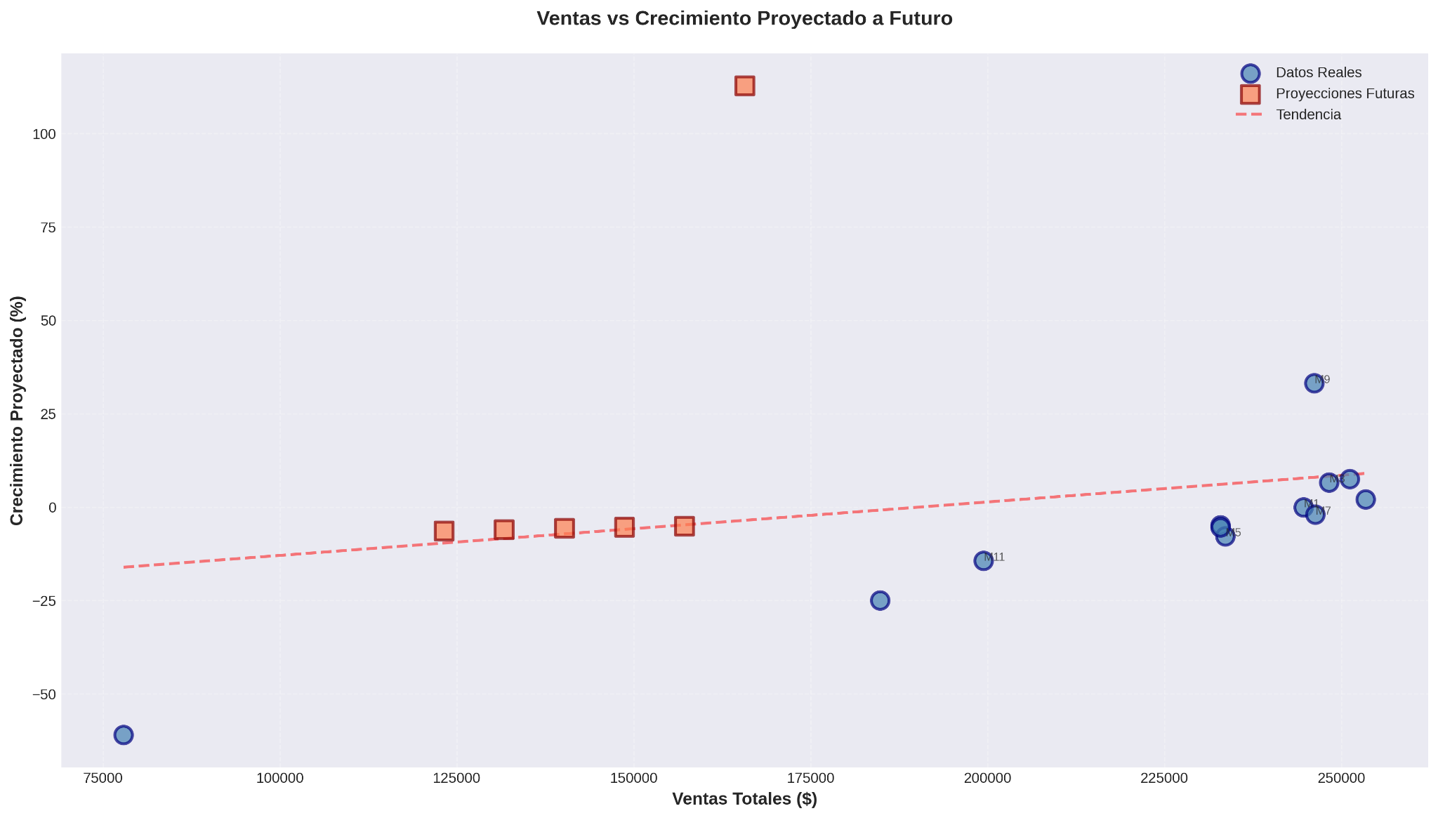
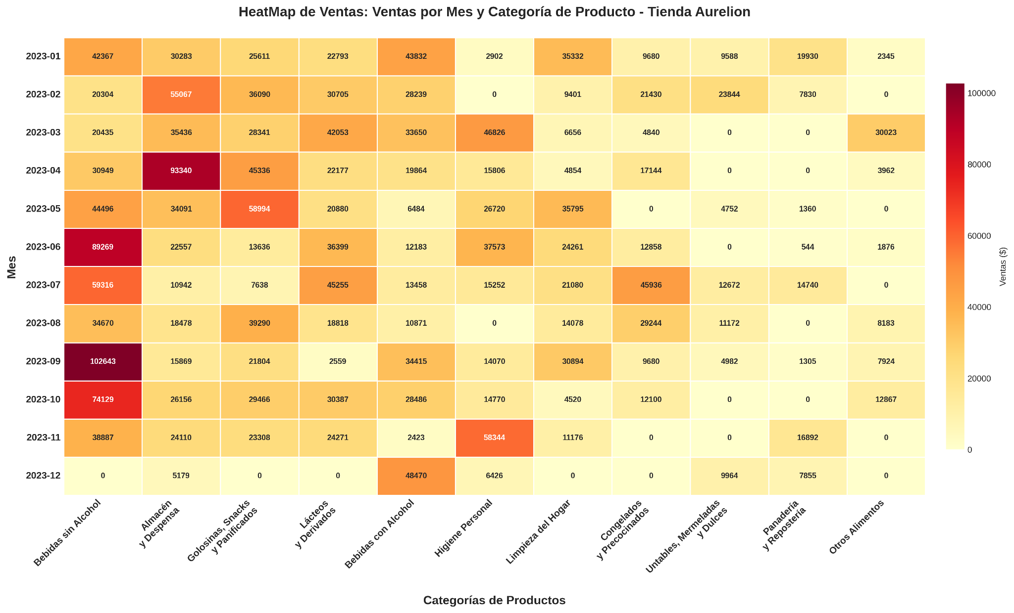
¡Gracias por su atención!

Slide 15
¡Gracias por su atención!
Proyecto Demo 2 por Carolina Veloso

